Slide 1
Министерство науки и высшего образования Республики Казахстан Северо-Казахстанский университет им. М. Козыбаева Факультет инженерии и цифровых технологий Кафедра "Информационно-коммуникационные технологии"
ТВОРЧЕСКИЙ ПРОЕКТ
По дисциплине: «Протоколы и интерфейсы компьютерных систем»
На тему: «Интернет-магазин одежды»
Выполнил: студент
группы ИС-23-1:
Михайлов А.А
Петропавловск, 2025

Slide 2
Актуальность проекта
Разработка интернет-магазина одежды является крайне актуальной задачей в современных условиях цифровизации торговли. Сегодня потребители всё чаще предпочитают совершать покупки онлайн, особенно после активного роста электронной коммерции в постпандемийный период. Онлайн-магазины позволяют пользователям выбирать и заказывать товары, не выходя из дома, экономя время и получая доступ к более широкому ассортименту продукции.
Особую значимость проект приобретает благодаря таким функциям, как фильтрация товаров по категориям, размерам и цветам, что повышает удобство поиска и способствует росту продаж. Интеграция с платёжными системами обеспечивает безопасную и быструю оплату, а наличие корзины и личного кабинета позволяет пользователю гибко управлять своими заказами.
Таким образом, проект интернет-магазина одежды соответствует современным требованиям рынка и способен эффективно удовлетворять потребности пользователей, одновременно способствуя развитию малого и среднего бизнеса в сфере e-commerce.

Slide 3
Цель проекта
Создание полнофункционального интернет-магазина одежды с удобным пользовательским интерфейсом, системой фильтрации, корзиной и интеграцией с платёжными системами, обеспечивающего комфортный процесс выбора и покупки одежды в онлайн-формате.

Slide 4
Задачи проекта
Разработка структуры сайта — создание логичных разделов (каталог, карточка товара, корзина, оформление заказа, личный кабинет и др.).
Реализация системы фильтрации товаров — по категориям, размерам, цветам и цене для упрощения поиска.
Создание интерфейса корзины — добавление, удаление товаров, выбор количества и размеров.
Интеграция платёжных систем — настройка безопасной онлайн-оплаты (например, через банковские карты, электронные кошельки).
Разработка адаптивного дизайна — корректное отображение сайта на всех устройствах (ПК, планшеты, смартфоны).
Создание системы регистрации и личного кабинета — для хранения истории заказов, отслеживания доставки и управления профилем.
Обеспечение безопасности пользовательских данных — внедрение HTTPS, валидации форм и базовой защиты от XSS.
Оптимизация производительности сайта — сокращение времени загрузки, сжатие изображений.

Slide 5
Для чего реализуется проект
Проект интернет-магазина одежды реализуется для упрощения процесса покупки одежды через интернет, расширения охвата целевой аудитории, автоматизации продаж и повышения конкурентоспособности бренда в условиях быстрорастущего рынка электронной коммерции. Это позволяет предпринимателю работать без необходимости физического магазина, снижает издержки и делает покупку удобной для клиентов в любое время и из любой точки.

Slide 6
Практическая значимость проекта
Проект интернет-магазина одежды обладает высокой практической значимостью, так как представляет собой универсальное и масштабируемое решение для электронной торговли. Его реализация позволяет упростить и автоматизировать процесс онлайн-продаж одежды, обеспечить удобный пользовательский опыт и снизить затраты на ведение бизнеса по сравнению с офлайн-магазинами.
Готовая система включает в себя фильтрацию товаров по категориям, корзину, интеграцию с платёжными системами и личный кабинет — всё это делает её практически применимой для малого бизнеса, стартапов и индивидуальных предпринимателей. Благодаря адаптивному дизайну и гибкой структуре, сайт можно легко модернизировать и использовать для других товарных направлений.
Таким образом, разработанный проект может быть использован не только в учебных целях, но и как полноценный инструмент для запуска и развития интернет-бизнеса.

Slide 7
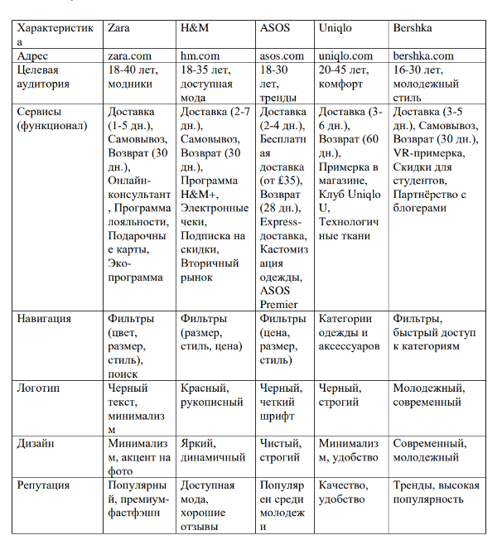
Анализ характеристик 5 подобных сайтов

Slide 8
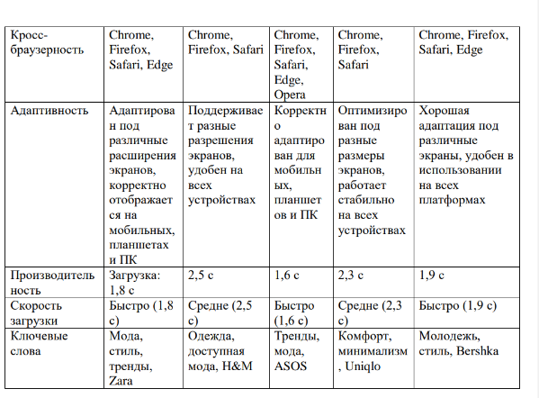
Продолжение

Slide 9
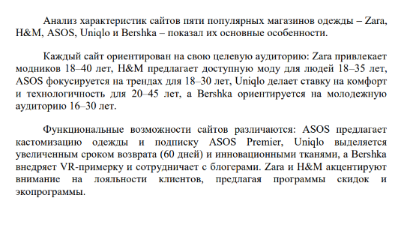
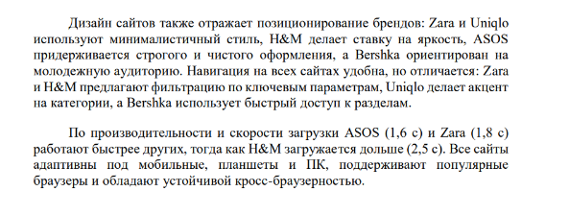
Вывод по анализу

Slide 10

QR-код на подробный анализ сайтов

Slide 11
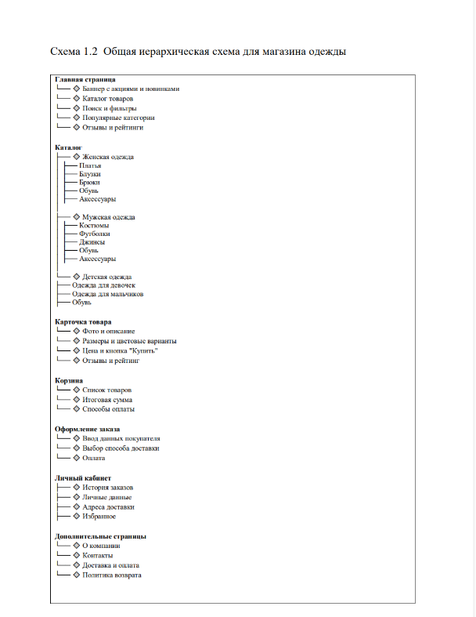
Общая иерархическая схема для магазина одежды

Slide 12
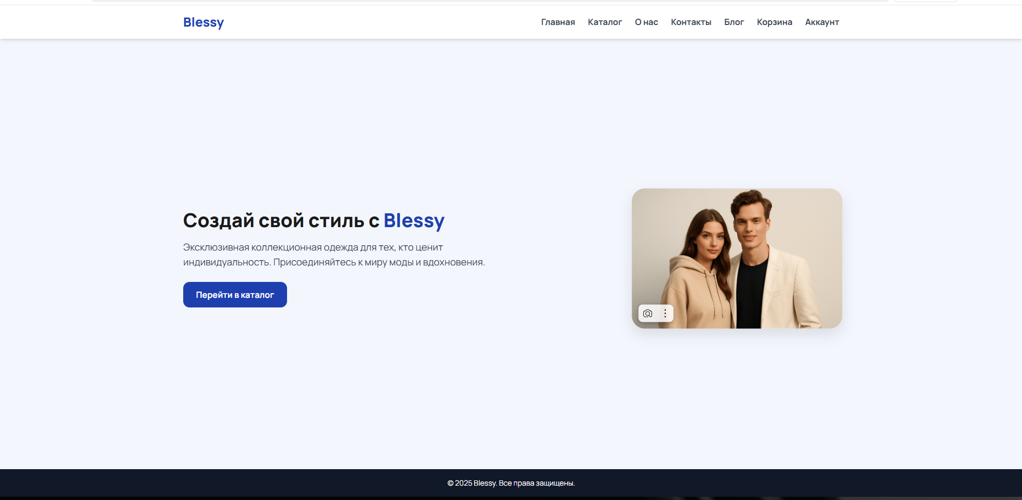
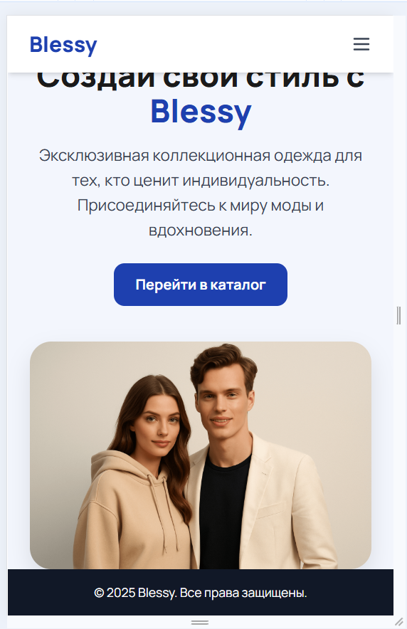
Главная страница с адаптацией

Slide 13
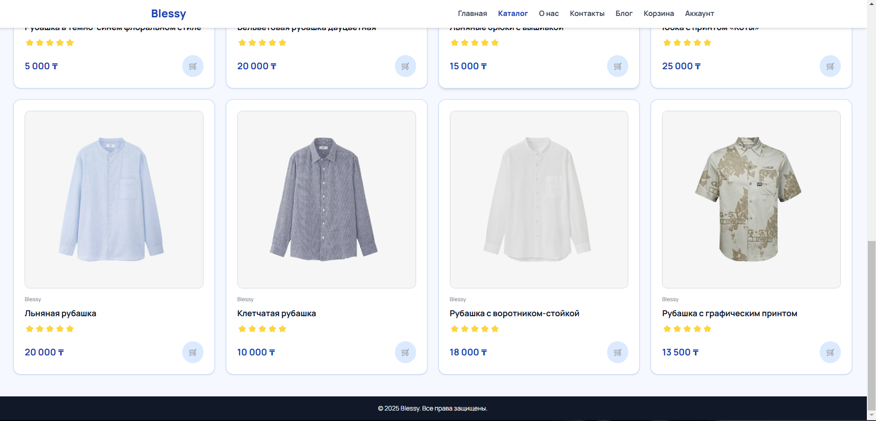
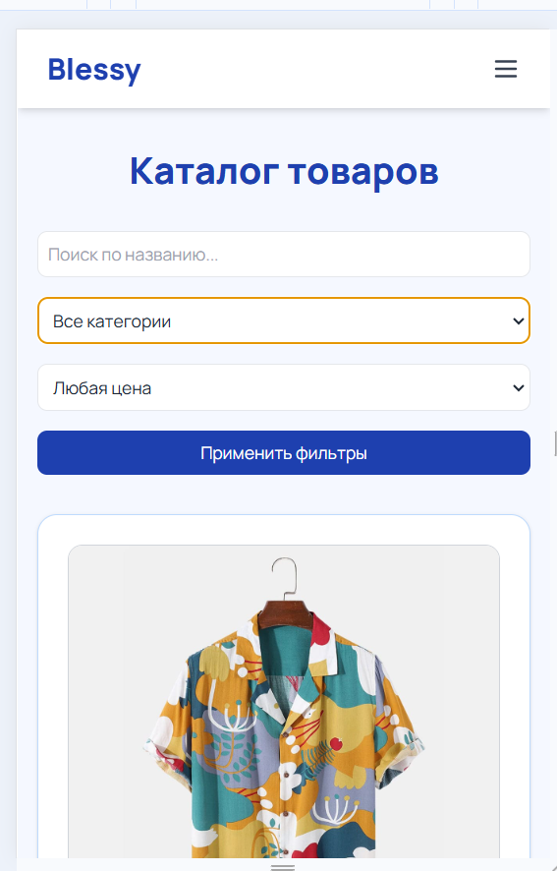
Страница каталог с адаптацией

Slide 14
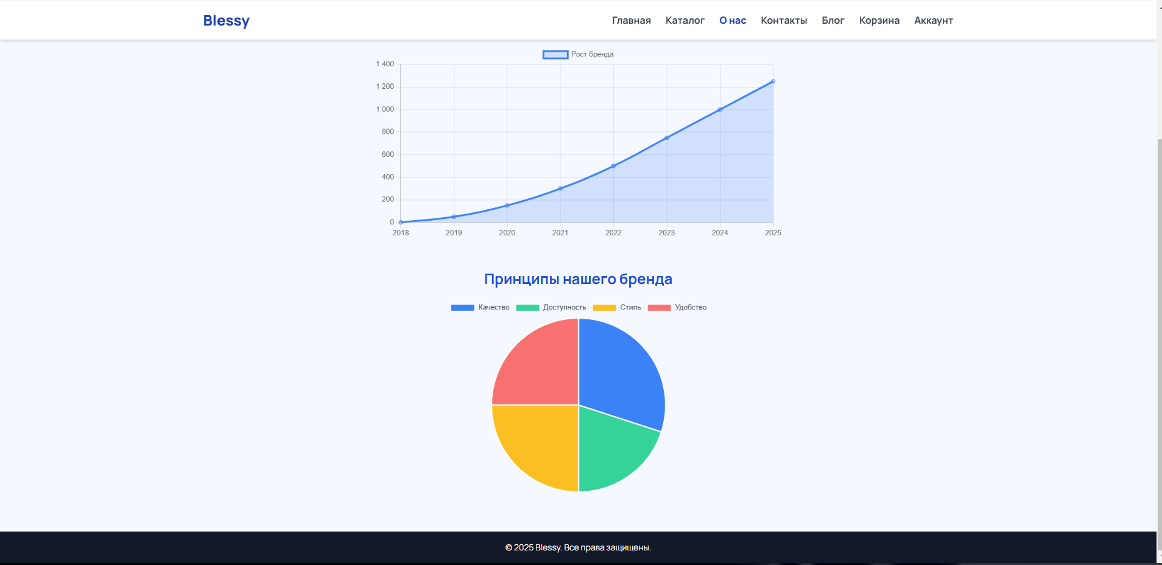
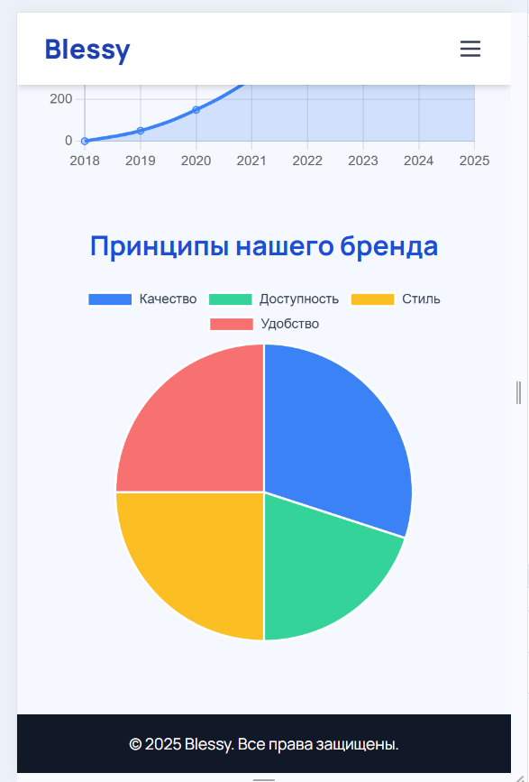
Страница о нас с адаптацией

Slide 15
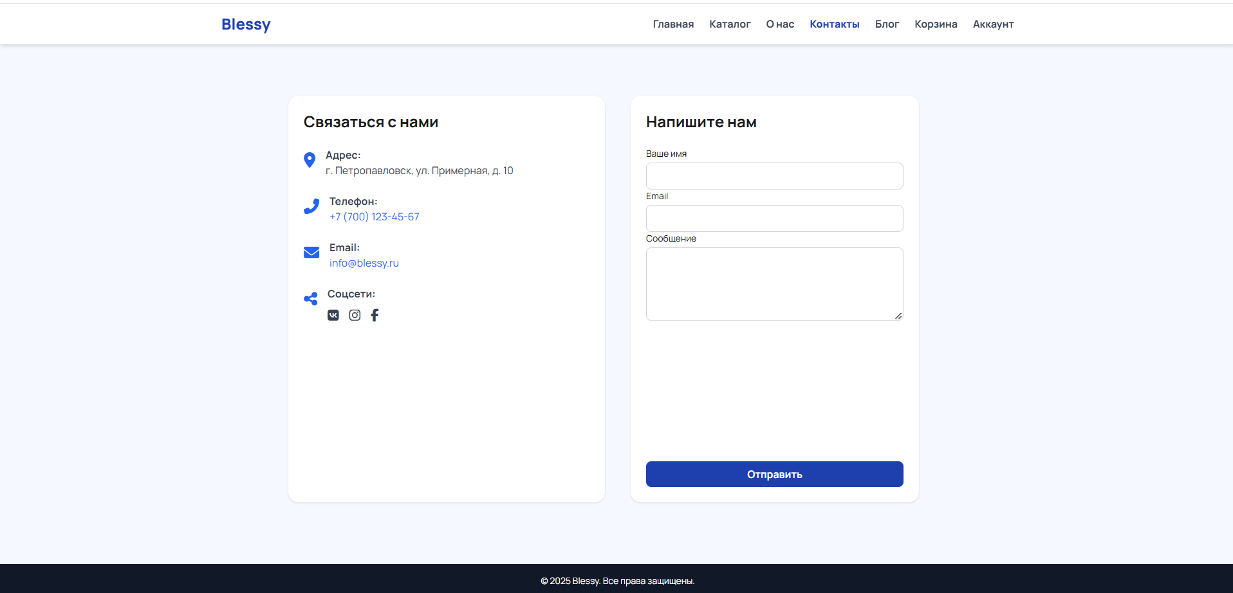
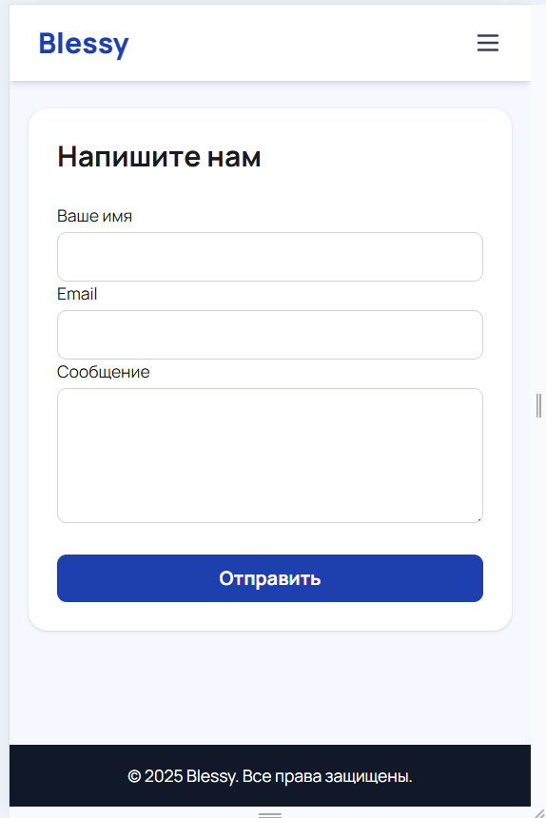
Страница контакты с адаптацией

Slide 16
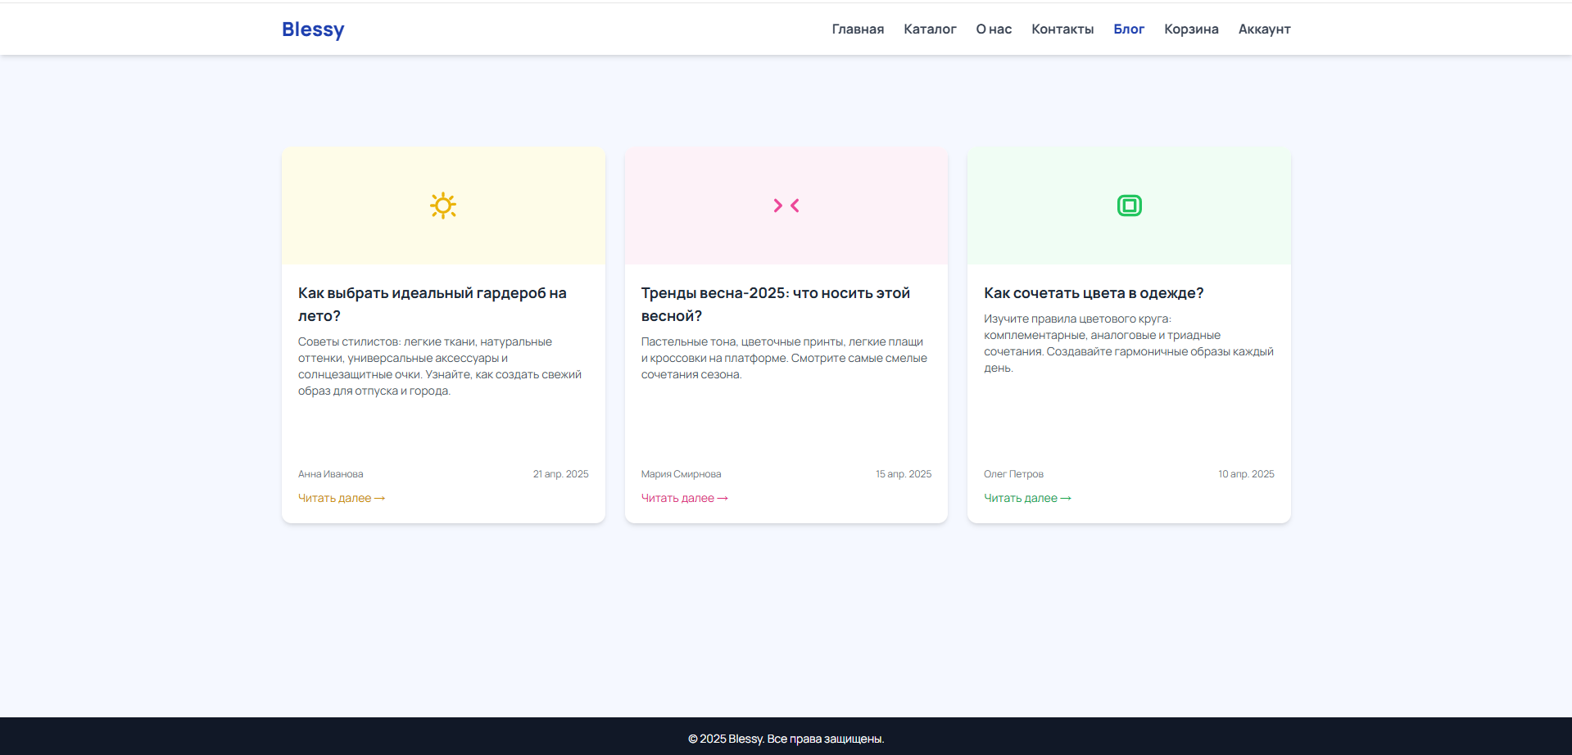
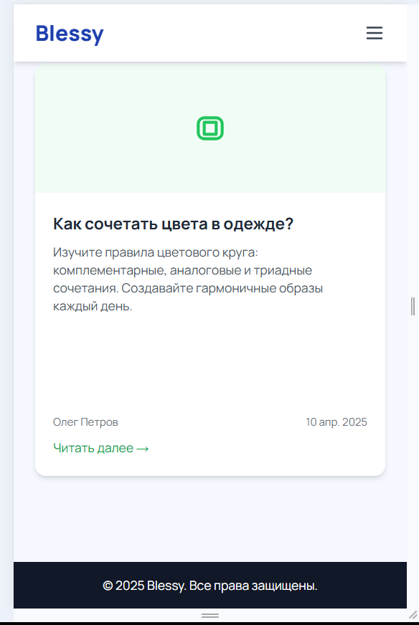
Страница блог с адаптацией

Slide 17
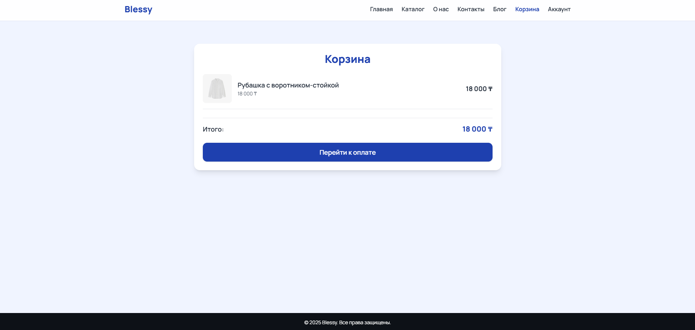
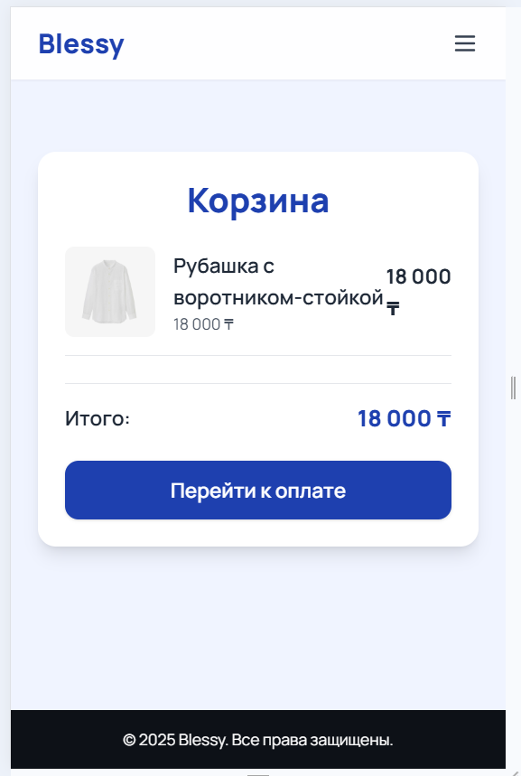
Страница корзина с адаптацией

Slide 18
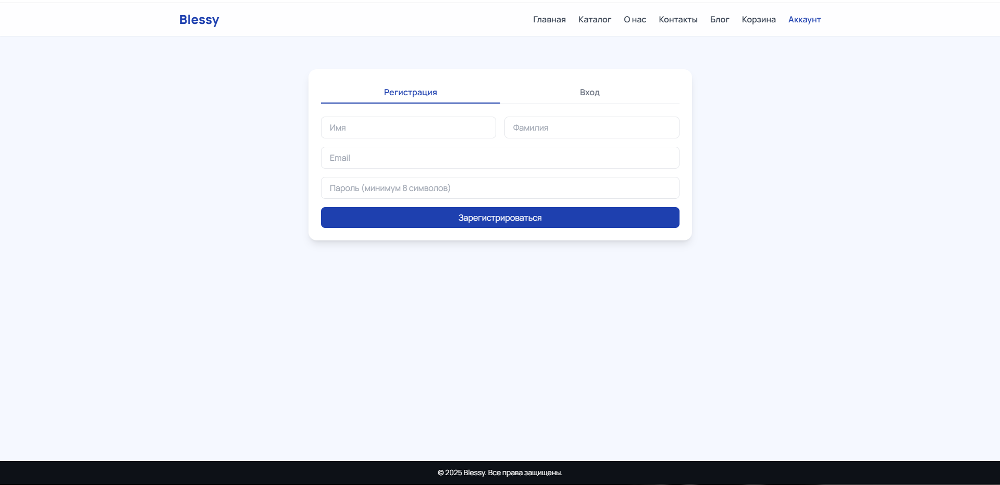
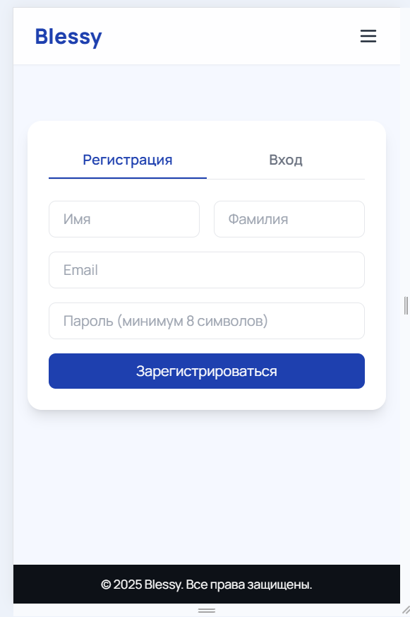
Страница аккаунт с адаптацией

Slide 19

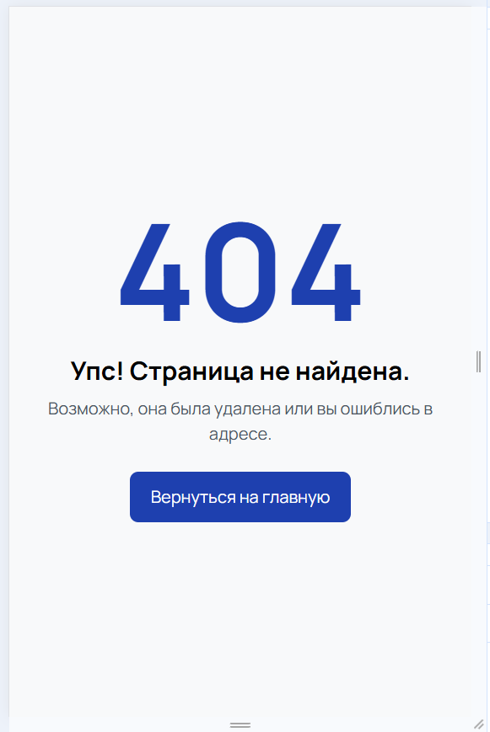
Страница ошибки 404 с адаптацией

Slide 20
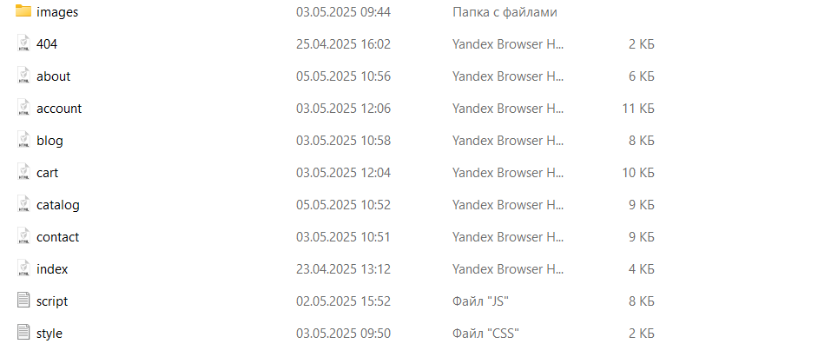
Файловая структура проекта

Slide 21

QR-код на сайт проекта

Slide 22
Вывод
Разработанный интернет-магазин одежды Blessy представляет собой современное, адаптивное и функциональное решение для электронной коммерции. Сайт выполнен в едином визуальном стиле с использованием современного шрифта, мягкой цветовой палитры и акцентами в фирменных тонах. Интерфейс интуитивно понятен: реализованы основное меню, бургер-меню для мобильных устройств, а также фильтрация товаров по категориям, ценам и ключевым словам.
Важные функции, такие как корзина, оформление заказа, уведомления и личный кабинет, обеспечивают полноценную работу сайта как полноценной e-commerce платформы. Все страницы сайта адаптированы под мобильные устройства, что делает его удобным для пользователей на любом устройстве. При размещении на GitHub Pages сайт автоматически получает HTTPS-защиту, обеспечивая безопасную передачу данных.
Проект демонстрирует как дизайнерские навыки, так и техническую реализацию — от клиентской логики до визуального оформления. Он имеет практическую значимость и может быть использован в реальных условиях малого бизнеса или онлайн-бренда. Благодаря гибкой структуре сайт легко дорабатывается и масштабируется под любые нужды.
Таким образом, Blessy — это завершённый, безопасный и профессионально реализованный интернет-магазин, соответствующий современным требованиям UX/UI-дизайна и электронной торговли.

